Slide 1

Touch Dynamics
Biometria
Università degli Studi di Bari Aldo Moro
Laurea Magistrale in Sicurezza Informatica
Professore :
Prof. ing. Donato Impedovo
Studente:
Christian Miccolis
Anno Accademico : 2020 / 2021

Slide 2
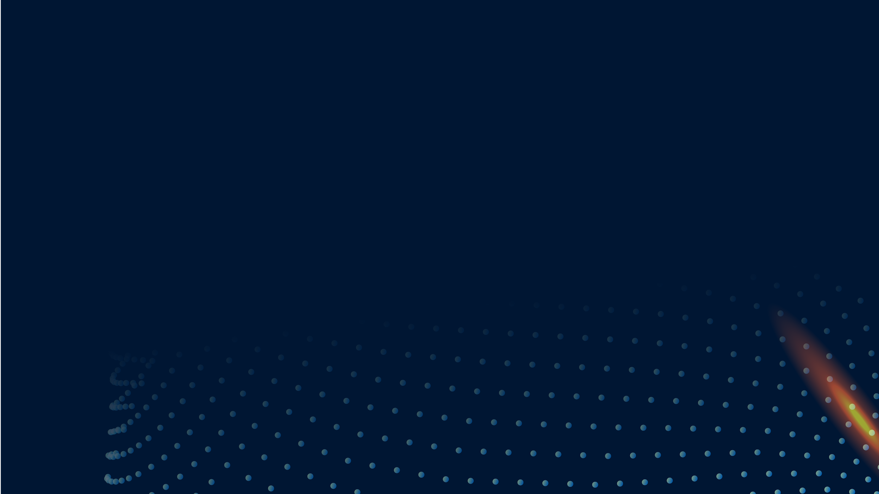
AMBITO DI RICERCA
01
Breve introduzione al tema trattato all’interno del progetto
DATASET
ABSTRACT
04
Dataset adottati nell’ambito di ricerca e quelli adottati dal progetto
02
Descrizione e obbiettivo prefissato dal progetto
IMPLEMENTAZIONI
CONTENUTI
05
STATO DELL’ARTE
Descrizione dei classificatori adottati dal progetto per lo scopo prefissato
03
Ricerca lavori correlati e dello Stato dell’Arte contemporaneo relativo alla Touch Dynamics
VALUTAZIONE
06
Confronto e valutazione dei risultati ottenuti rispetto ai lavori correlati nello S.d.A
CONCLUSIONI
07
Commenti e possibili estensioni future del progetto

Slide 3
AMBITO DI RICERCA
01
Breve introduzione al tema trattato all’interno del progetto

Slide 4
Ambito di Ricerca
Gli smartphone diventando sempre più popolari e la loro diffusione rende indispensabile proteggere l'accesso a tutti i dati personali archiviati nella memoria flash di questi dispositivi.
Oggi le aziende utilizzano sistemi di «biometria biologica» come il riconoscimento facciale o le impronte digitali, ma vengono ignorate le biometrie comportamentali come la Touch Dynamics.
Utilizzando i sensori degli smartphone e dei wearable è infatti possibile estrarre dati comportamentali come gli swipes sullo schermo, i tap sulle virtual keyboards e così identificare l’utente attivo.
La letteratura presenta diverse tecniche per l’autenticazione attiva o passiva dell’utente:
l'apprendimento automatico tradizionale (shallow learning) ad esempio SVM o kNN
l'apprendimento profondo (deep learning).

Slide 5
ABSTRACT
02
Descrizione e obbiettivo prefissato dal progetto

Slide 6
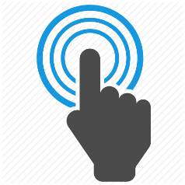
Abstract
Il progetto «Touch Dynamics» misura e valuta il ritmo,
forma e estensione del tocco umano sui dispositivi mobili touch.
Le forme di interazione più comuni considerate sono:
i Tap (tocco) nelle interazioni con una tastiera virtuale
Gli Swipe (scorrere/trascinare) nelle interazioni con lo schermo del dispositivo.
Entrambe queste due interazioni possono essere caratterizzate attraverso varie tipologie di raw data come
Time-stamps, coordinate (x, y), area del dito ecc.
Il progetto realizzato in Python considera in modo indipendente entrambe le interazioni provenienti da tre dataset differenti.
Il sistema è stato in oltre testato e confrontato con lo stato dell’arte attuale.

Slide 7
STATO DELL’ARTE
03
Ricerca lavori correlati e dello Stato dell’Arte contemporaneo relativo alla Touch Dynamics

Slide 8
Stato dell’Arte
Duplice approccio:
Approccio tradizionale o shallow learning con la cosiddetta rappresentazione handcrafted.
Si basa sull’utilizzo di ‘Temporal features’, ‘Spatial Features’, ‘Geometric Features’, ‘Motion Sensors’.
Dopo questa fase un classificatore generico verrà addestrato per il riconoscimento della scena.
Apprendimento profondo o deep learning.
Approccio oggi meno utilizzato
Capacità di apprendimento automatico delle funzioni dai dati grezzi (raw data).
Elimina la necessità di dover adoperare descrittori o rilevatori di funzioni handcrafted..

Slide 9
DATASET
04
Dataset adottati nell’ambito di ricerca e adottati dal progetto

Slide 10
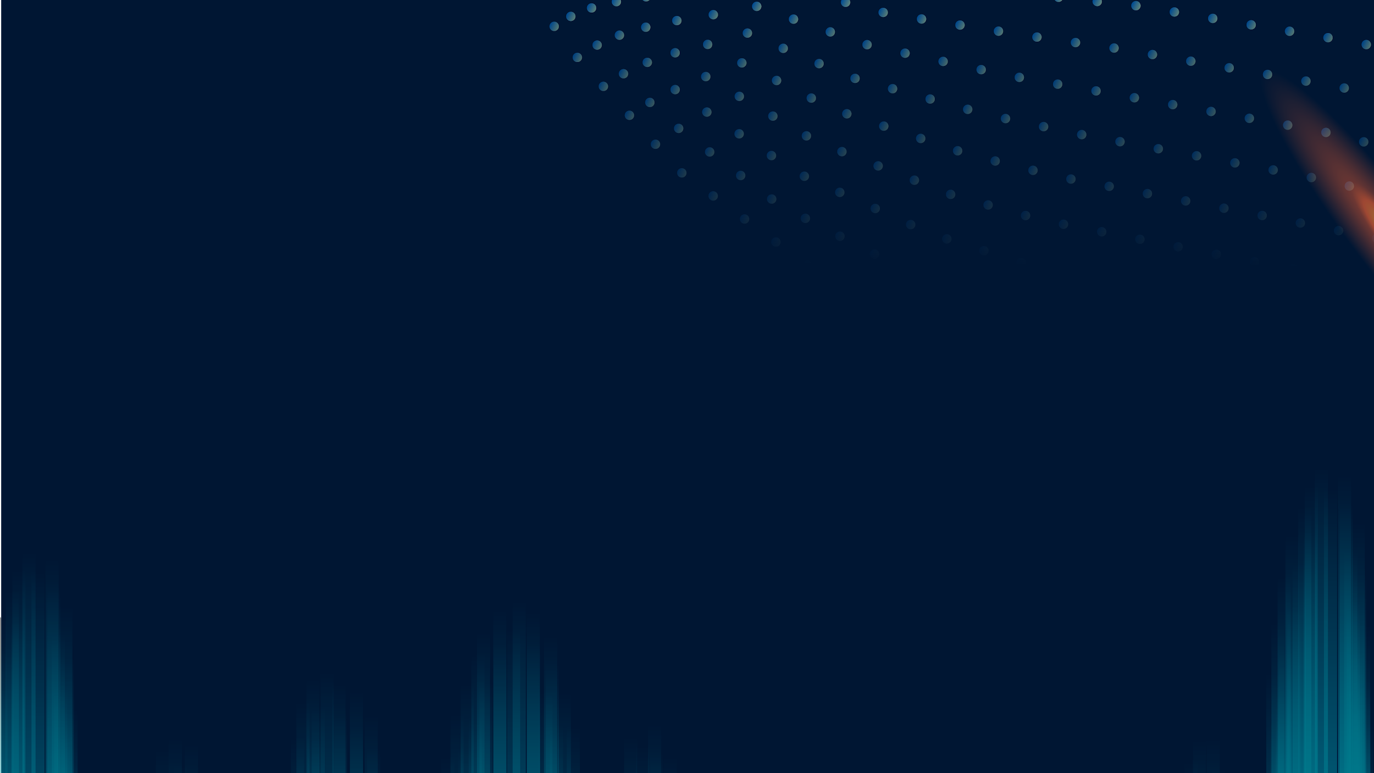
Datasets nell’Ambito di Ricerca
Touch Analytics
The MobiKey
Weka Arff
BioIdent
Swipes
Swipes
Keystrokes
Keystrokes

Slide 11
Touch Analytics [58][67][51]
Swipe Dynamics Password Database.
# Utenti: 41 utenti
Numero esempi/utente: varying (508 AVG)
Dispositivo: 8 dispositivi Android (risoluzioni comprese tra : 320x480 ..1080x1205))
Number of sessions: multiple
Swipe Actions: (0-1-2)
Raw data: 'phone ID’, 'user ID', 'document ID', 'time[ms]', 'action', 'phone orientation’,
‘x-coordinate', 'y-coordinate’, 'pressure', 'area covered', 'finger orientation’.
Extracted Features:
'inter-stroke time', 'stroke duration’, 'start $x$', 'start $y$', 'stop $x$', 'stop $y$’, 'direct end-to-end distance’,
'mean resultant lenght’, 'up/down/left/right flag’, 'direction of end-to-end line', '20\%-perc. pairwise velocity’,
'50\%-perc. pairwise velocity’, '80\%-perc. pairwise velocity', '20\%-perc. pairwise acc’, '50\%-perc. pairwise acc', '80\%-perc. pairwise acc’, 'median velocity at last 3 pts’, 'largest deviation from end-to-end line’,
'20\%-perc. dev. from end-to-end line’, '50\%-perc. dev. from end-to-end line’, '80\%-perc. dev. from end-to-end line’,
'average direction’, 'length of trajectory’, 'ratio end-to-end dist and length of trajectory’, 'average velocity’,
'median acceleration at first 5 points', 'mid-stroke pressure’, 'mid-stroke area covered', 'mid-stroke finger orientation', 'phone orientation'

Slide 12
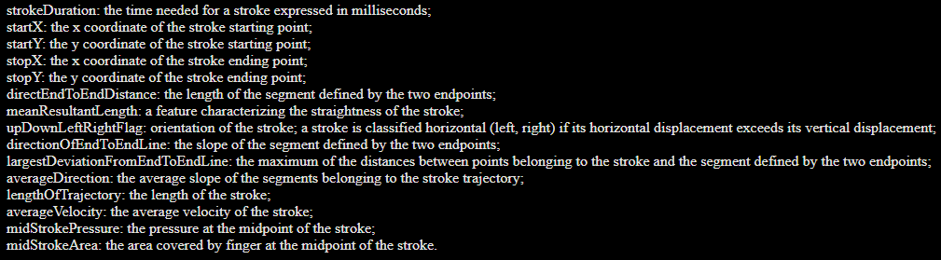
BioIdent [70][51]
Swipe Dynamics Password Database.
# Utenti: 71 utenti (56 maschi, 15 femmine)
Numero esempi/utente: varying (61 AVG)
Dispositivo: Android Smartphones
Number of sessions: multiple
Swipe Actions: (0-1-2)
Raw data: device_id, user_id, doc_type, timestamp, action, phone_orientation, x_coordinate, y_coordinate, pressure, finger_area
doc_type: 1, 2 (1: imagge_gallery activity , 2: reading activity)
action: 0, 1, 2 (0: action_down, 1: action_up, 2: action_move)
Extracted Features:

Slide 13
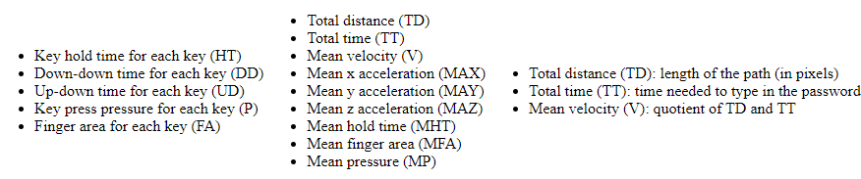
The MobiKey [31][21]
Keystroke Dynamics Password Database realizzato dall’università «Sapentia» della Romania.
# Utenti: 54 utenti (49 maschi, 5 femmine) Età: 19-26, Età Media: 20.61
Numero esempi/utente: almeno 60 Dispositivo: Nexus 7 tablet
Number of sessions: at least 3 sessions/user
Inputs:
Easy: kicsikutyatarka, 0
Logical-strong: Kktsf2!2014, 2
Strong: .tie5Roanl 1
Raw data: UserId, DeviceId, SessionId, Key, DownTime, UpTime, Pressure, FingerArea, RawX, RawY, gravityX, gravityY, gravityZ, Hands, PasswordType, Repetition
FOF Features SOF Features Note

Slide 14
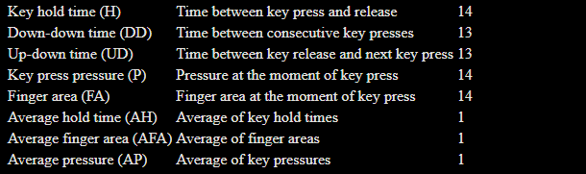
Weka Arff [68][69]
Keystroke Dynamics Password Database.
# Utenti: 42 (24 male, 18 female) Età: 20-46, Età Media: 22,2
Numero esempi/utente: 51
Number of sessions: at least 2 sessions/user
Dispositivo: 37 subjects - Nexus 7 tablet, 5 subjects - Mobil LG Optimus L7 II P710
Input: .tie5Roanl
Features Note # of Features

Slide 15
IMPLEMENTAZIONI
05
Descrizione dei classificatori adottati dal progetto per lo scopo prefissato

Slide 16

Approcci implementati
SVM
Random Forest
kNN
Neural Network
Classicatore Shallow
Classicatore Shallow
Classicatore Shallow
Classicatore Deep

Slide 17
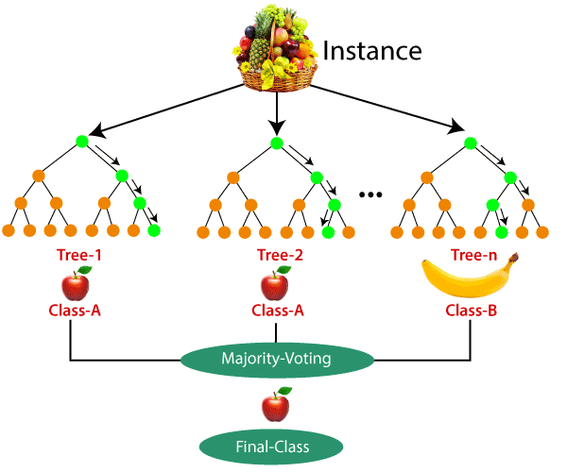
Random Forest [2][5][26][27][37][40][53][54][56][57]
Classificatore d'insieme ottenuto dall'aggregazione tramite bagging di alberi di decisione.
Le foreste casuali si pongono come soluzione che minimizza l'overfitting del training set rispetto agli alberi di decisione.
Configurazione:
«Touch Analytics» «BioIdent»
«The MobiKey» «Weka Arff»
Estimators: n_estimators = 100
BootStrap: max_samples = 0.5
Randomization: max_samples = «sqrt»

Slide 18
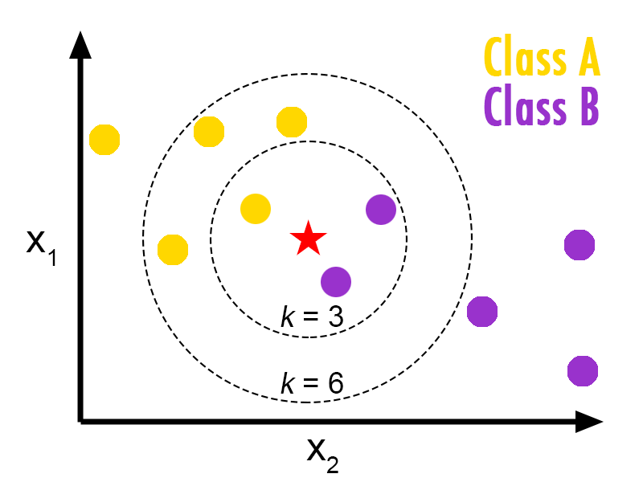
kNN [4][5][36][55][57][58]
Classificatore di oggetti basato sulle features degli oggetti vicini a quello considerato.
L’INPUT è costituito dai k esempi di addestramento più vicini nello spazio delle funzionalità.
L’OUTPUT è un'appartenenza a una classe.
Un oggetto è classificato da un voto di pluralità dei suoi vicini, con l'oggetto assegnato alla classe più comune tra i suoi k vicini più vicini.
Se k = 1, l'oggetto viene semplicemente assegnato alla classe di quel singolo vicino più prossimo.
Configurazione:
«The MobiKey» n_neighbors = 1 (k)
«Touch Analytics» «BioIdent» «Weka Arff» n_neighbors = 3 (k)

Slide 19
SVM [2][3][4][14][22][24][20][29][41][44][51][52][54][55][57][58]
Rappresentati gli esempi come punti nello spazio in modo tale che siano separati da uno spazio il più ampio possibile.
I nuovi esempi saranno predetti in base allo spazio/categoria nel quale ricadono.
Se non lineare, l’SVM svolgere la classificazione utilizzando il metodo kernel, mappando implicitamente i loro ingressi in uno spazio di features multi-dimensionale.
Configurazione:
«Touch Analytics» (C = 2, Gamma=8)
«BioIdent» D2 → (C = 2 Gamma = 2) D1-3-4 → (C = 2 Gamma = 8)
«The MobiKey» (C = 2, Gamma=8)
«Weka Arff»
71-14-3 Features → Linear 41 Features → (C = 10,55 Gamma = 1,86) 71 Features → (C = 7,46 Gamma=0,25)

Slide 20
Neural Network [17][39][55][57][15][18][46][33]
Una rete neurale feed-forward è una rete neurale artificiale dove le connessioni tra le unità non formano cicli, differenziandosi dalle reti neurali ricorrenti.
In questa rete neurale le informazioni si muovono solo in una direzione, avanti, rispetto a nodi d'ingresso, attraverso nodi nascosti (se esistenti) fino ai nodi d'uscita.
Le reti feed-forward non hanno memoria di input avvenuti a tempi precedenti, per cui l'output è determinato solamente dall'attuale input.
Configurazione :
«Touch Analytics» «BioIdent» «The MobiKey»
EPOCHS = 10 (x Classe: 1 vs All) NODES = 300
«Weka Arff»
D1-2 → EPOCHS = 10 (x Classe: 1 vs All) NODES = 300
D3-4 → EPOCHS = 100 (x Classe: 1 vs All) NODES = 300

Slide 21
VALUTAZIONE
06
Confronto e valutazione dei risultati ottenuti rispetto ai lavori correlati nello S.d.A

Slide 22
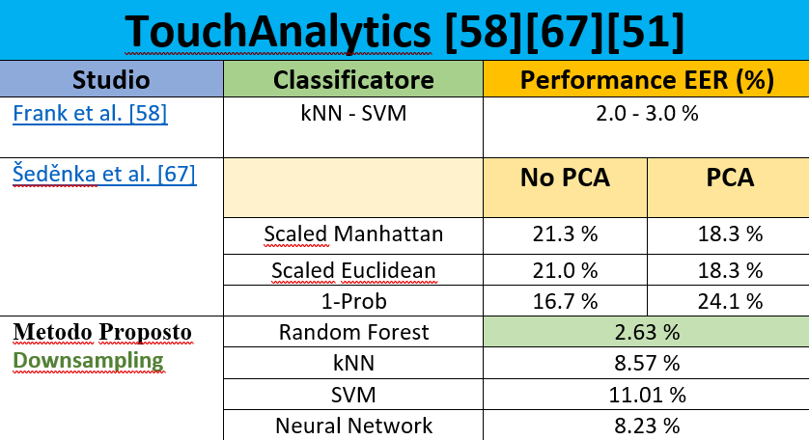
Touch Analytics [58][67][51]
5-Fold CV
I risultati sono forniti in percentuale (%) Verde = il Test più performante in Downsampling

Slide 23
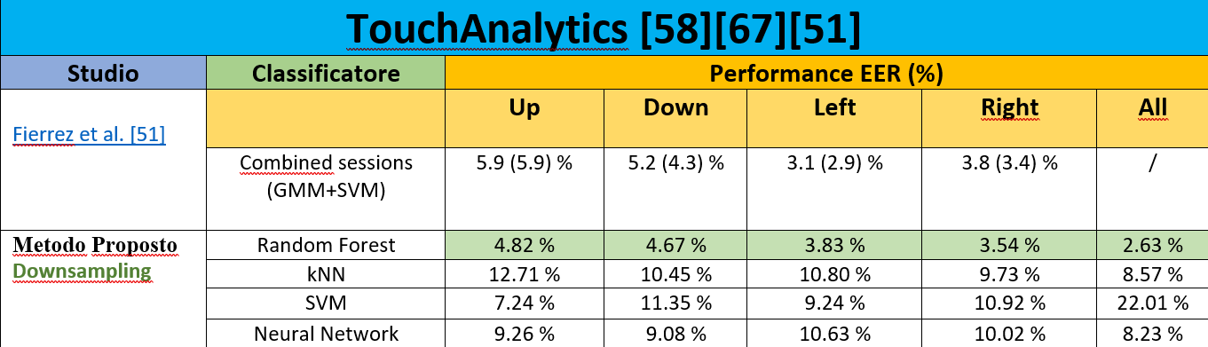
Touch Analytics [58][67][51]
5-Fold CV
I risultati sono forniti in percentuale (%) Verde = il Test più performante in Downsampling

Slide 24
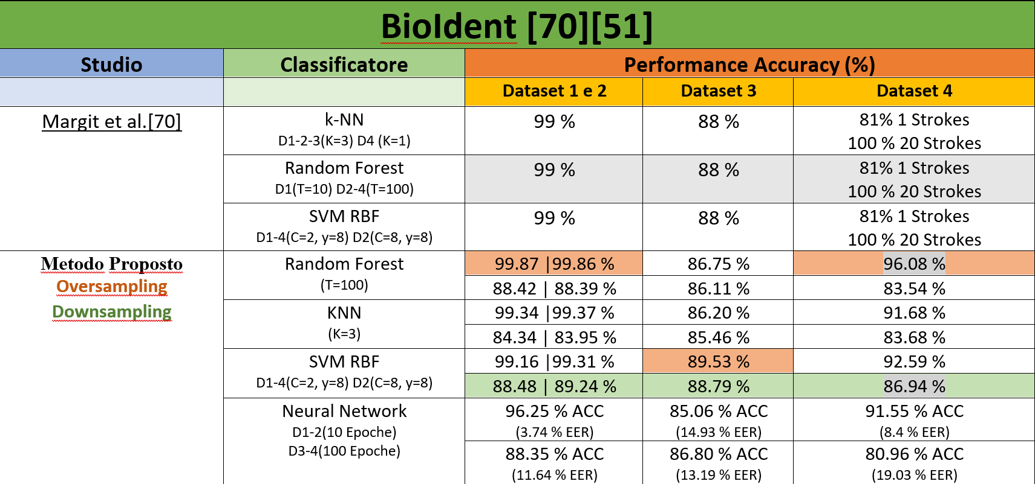
BioIdent [70][51]
3-fold CV
Dataset 1 e 2 (User Identification)
Dataset 3 [9 Maschi e 9 Femmine] (Gender identification)
Dataset 4 Touch Experience Level classification (0-1-2-3)
I risultati sono forniti in percentuale (%) Verde = il Test più performante in Downsampling
Arancio = il Test più performante in Oversampling

Slide 25
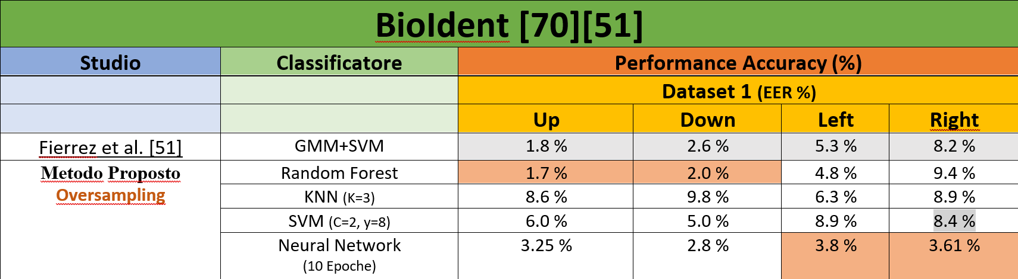
BioIdent [70][51]
3-fold CV
Dataset 1 (User Identification)
I risultati sono forniti in percentuale (%) Verde = il Test più performante in Downsampling
Arancio = il Test più performante in Oversampling

Slide 26
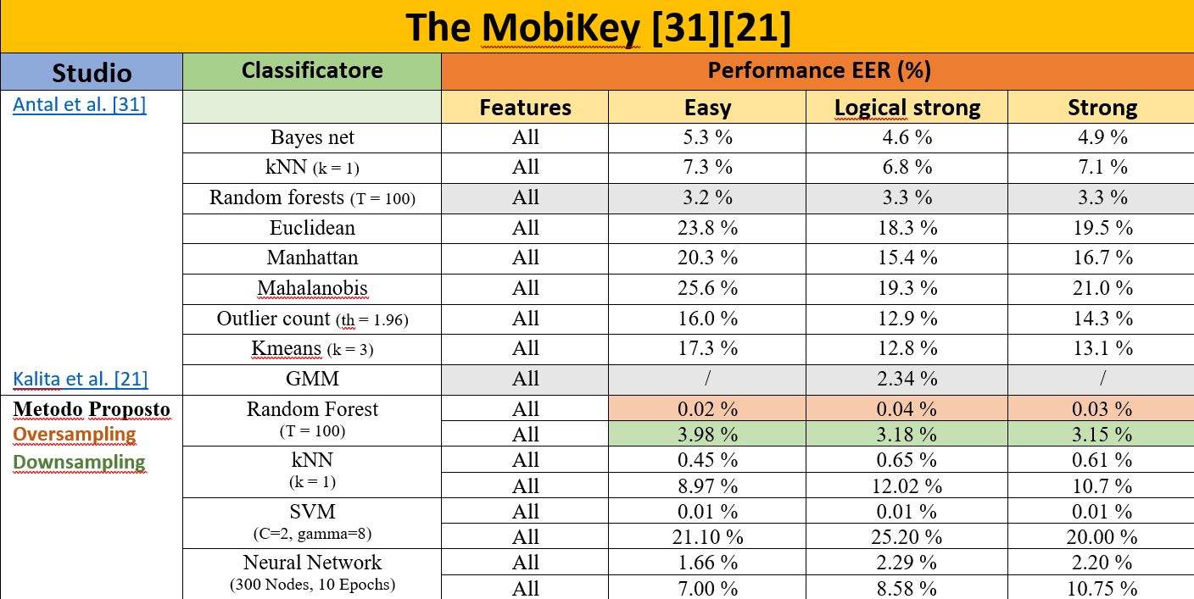
The MobiKey [31][21]
[Classe in esame] vs [10foldCV su esempi random da tutti gli altri utenti]
I risultati sono forniti in percentuale (%) Verde = il Test più performante in Downsampling
Arancio = il Test più performante in Oversampling

Slide 27
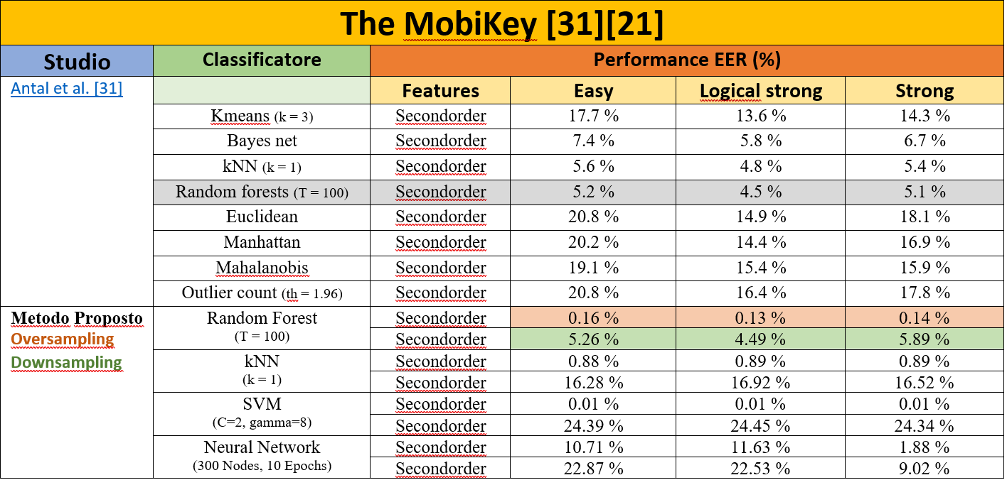
The MobiKey [31][21]
10foldCV → [Classe in esame] vs [random altri utenti]
SecondOrder EER % > All EER %
I risultati sono forniti in percentuale (%) Verde = il Test più performante in Downsampling
Arancio = il Test più performante in Oversampling

Slide 28
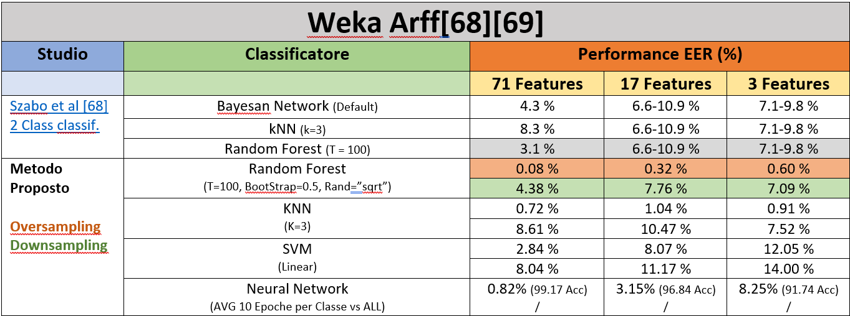
Weka Arff [68][69]
10-foldCV [Classe in esame] vs [random altri utenti]
90% Train / 10% Test
Dataset 3 = these three features are password independent (meanholdtime, meanpressure and meanfingerarea) and reflect the users' individual characteristics
I risultati sono forniti in percentuale (%) Verde = il Test più performante in Downsampling
Arancio = il Test più performante in Oversampling

Slide 29
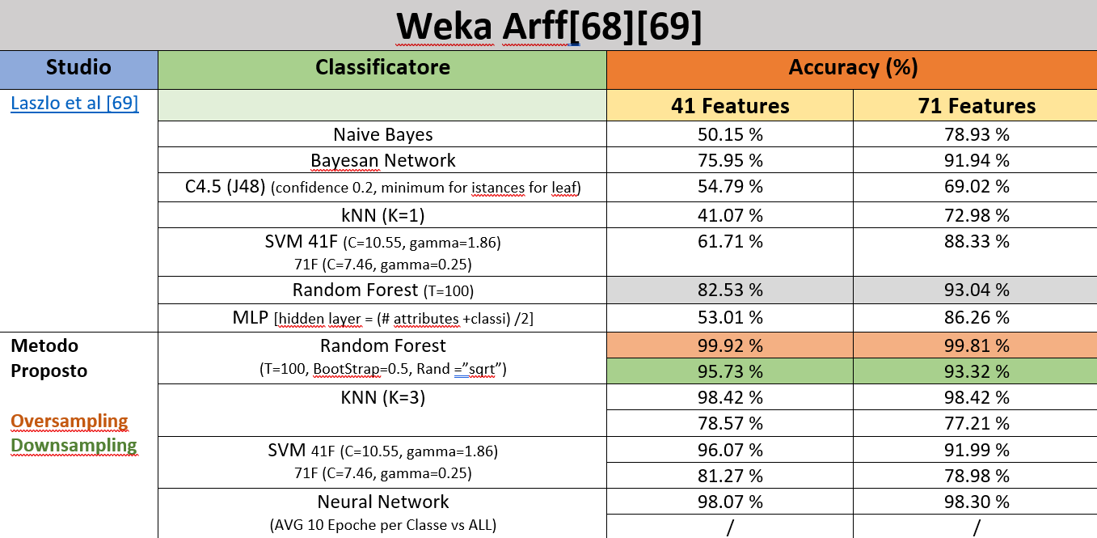
Weka Arff [68][69]
10-foldCV [Classe in esame] vs [random altri utenti]
90% Train / 10% Test
I risultati sono forniti in percentuale (%) Verde = il Test più performante in Downsampling
Arancio = il Test più performante in Oversampling

Slide 30
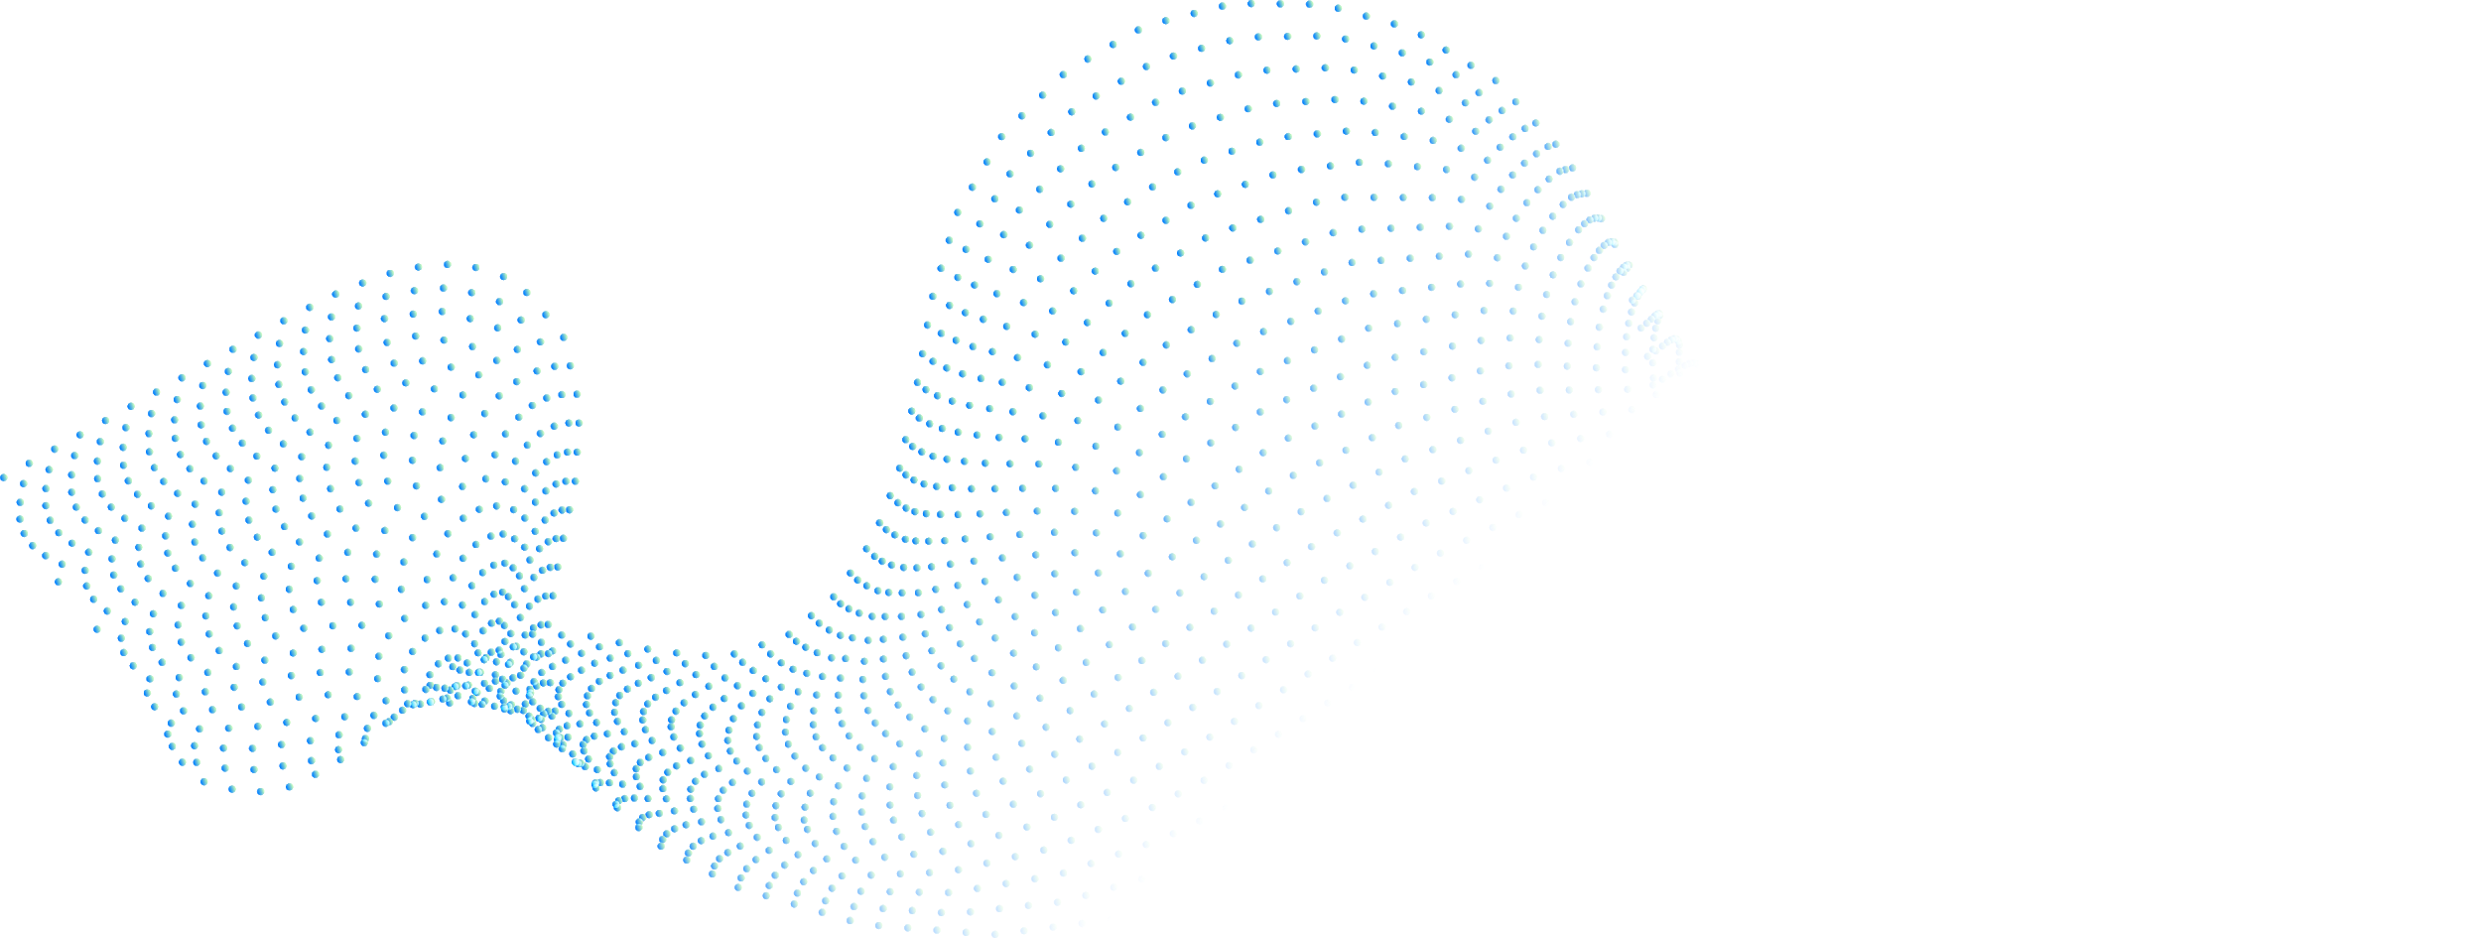
CONCLUSIONI
07
Commenti e possibili estensioni future del progetto

Slide 31
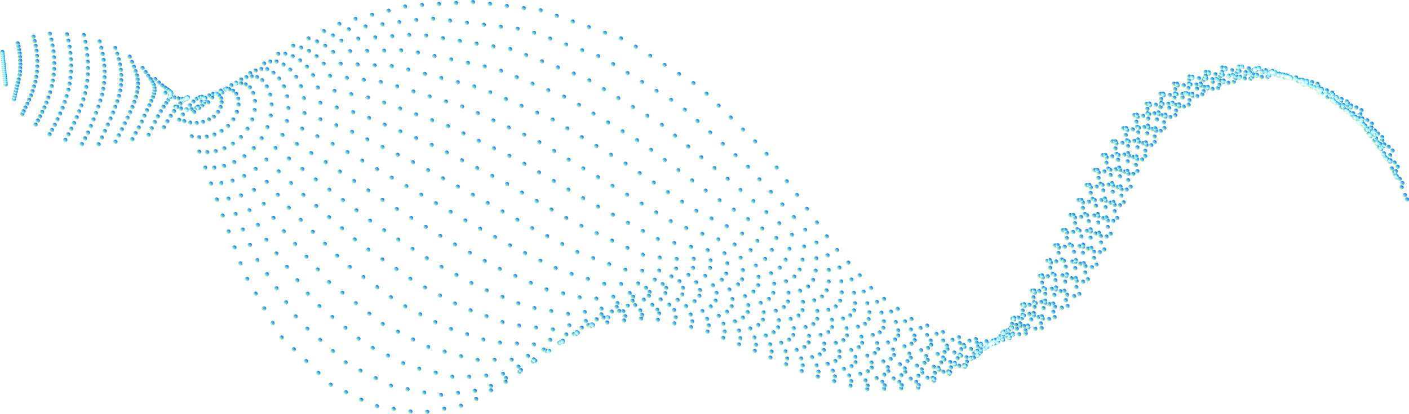
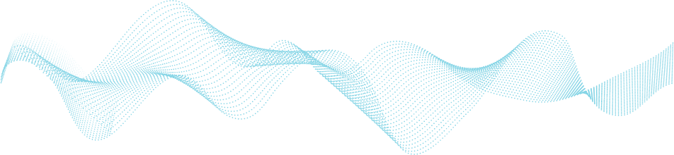
Conclusioni e Sviluppi Futuri
TouchAnalytics: i gesti orizzontali sono in generale più discriminanti di quelli verticali.
The Mobikey: password più lunghe e logicamente più forti sono più discriminanti di quelle forti ma corte: Kktsf2!2014, > .tie5Roanl
BioIdent: i gesti orizzontali sono in generale meno discriminanti di quelli verticali.
Weka Arff: gli uomini tendono a fare tratti più corti e meno dritti rispetto a quelli delle donne. Meno features e più significative sono più importanti rispetto a tante features ma anche rumorose.
Sviluppi futuri: Ricercare altre features oltre quelle già utilizzate, realizzare un dataset equilibrato sulle classi, ben documentato e ricco di ulteriori dati relativi ad altri sensori presenti negli smartphone.

Slide 32

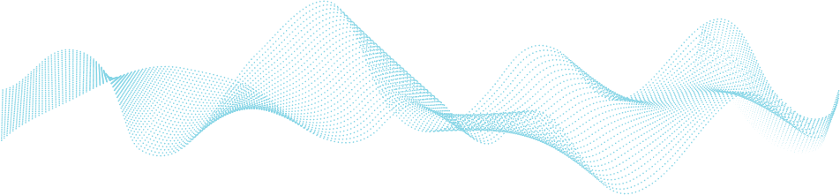
GRAZIE
GitHub
Christian Miccolis
739868

